Slide 1
Сравнение чисел 4 и 5. Овал. Логическая задача. Для детей младшего дошкольного возраста
Подготовила: Шерстнева А.А.

Slide 2
Задачи: Учить различать равенство и не равенство групп предметов по количеству входящих в них предметов, выражая результаты сравнения в речи, познакомить с геометрической фигурой овал, учить обследовать овал осязательно – двигательным путем, обводить овал по точкам, продолжать учить сравнивать предметы по величине, развивать внимание, мышление.

Slide 3
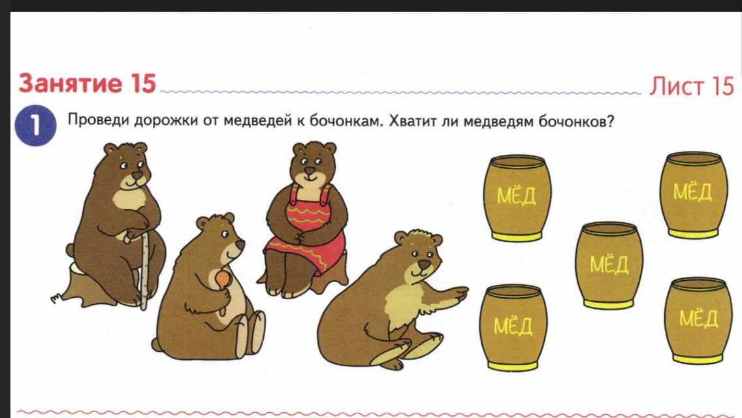

Slide 4
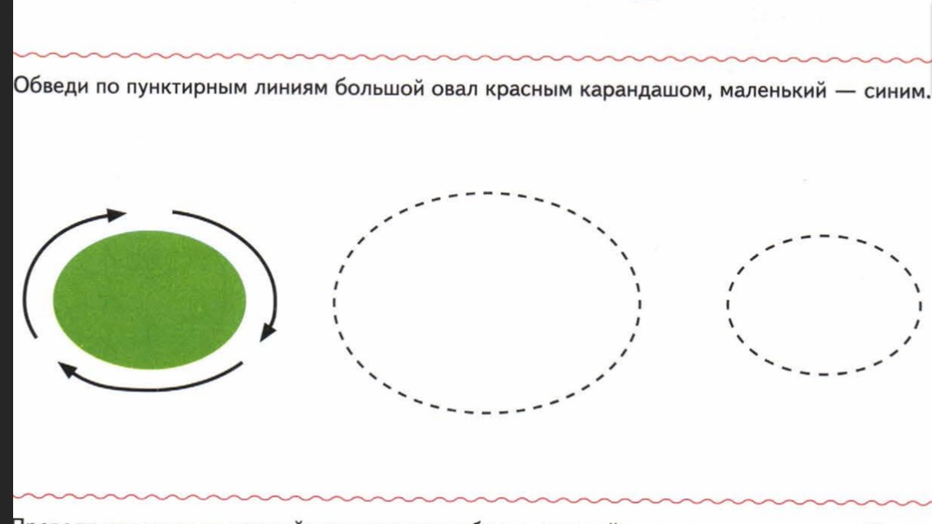

Slide 7
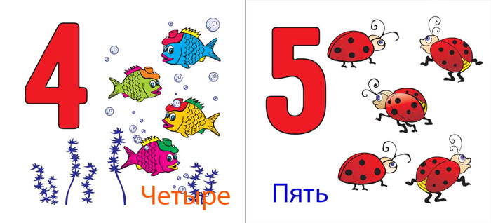
Четыре меньше чем пять!

